Slide 1

la franchise et le commerce associé
Un enjeu stratégique pour les Caisses d’Epargne

Slide 2


Zoom sur l’organisation du commerce en France
Les indépendants
Les réseaux intégrés à 100 % : succursales
Les réseaux organisés
La Franchise
Le commerce associé (coopératives de commerçants)
A noter : Une enseigne peut se développer en succursale et en franchise (réseaux mixtes)

Slide 3





La Franchise
FRANCHISEUR (TÊTE DE RÉSEAU)
Concept commercial
et accompagnement
Droits d’entrée
+ Royalties
FRANCHISÉS

Slide 4

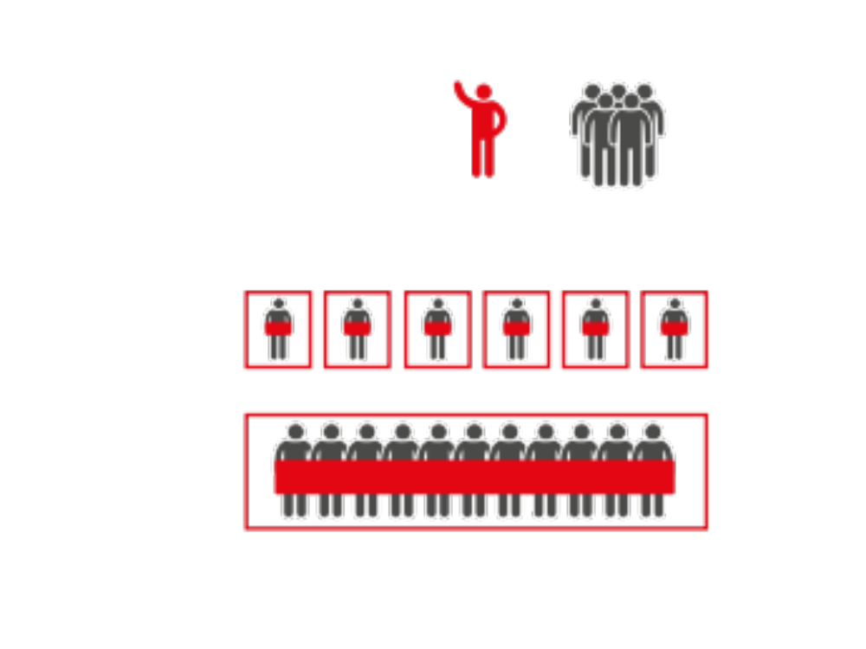


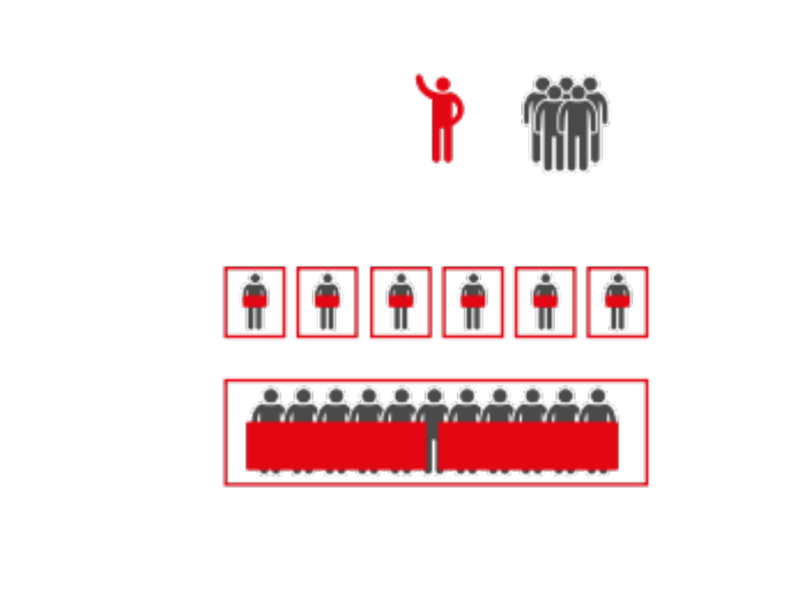


Le commerce associé
(coopératives de commerçants)
Commerçants indépendants
Détenteurs de parts sociales : clients + actionnaires de la centrale
Groupement
Mutualisation
de moyens
Politique commerciale
commune

Slide 5

Pourquoi mettre l’accent aujourd’hui sur la franchise et le commerce associé ?

Slide 6

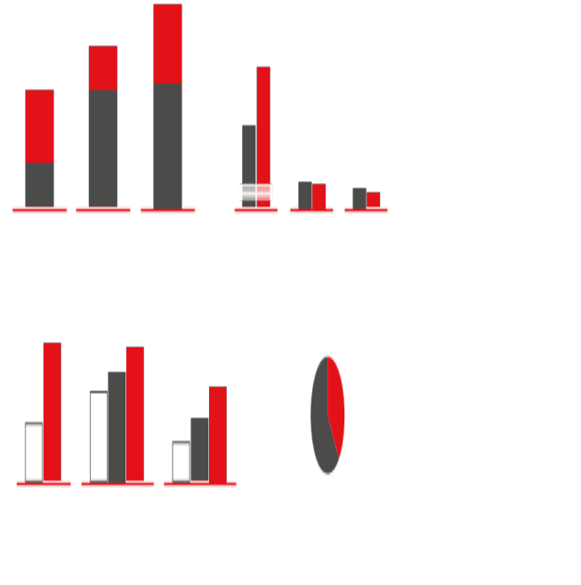
Franchise et commerce associé : un secteur de poids
1 point de vente sur 2 est une franchise ou un commerce associé
FRANCHISE
COMMERCE ASSOCIÉ
51
335 000
68 171
143*
534 000
43 870
POINTS DE VENTE
CHIFFRE D’AFFAIRES
En milliards
NOMBRE DE SALARIÉS
*L’essentiel de ce CA est constitué par les enseignes de l’alimentaire (Intermarché, Leclerc, Système U…)
Données 2014 – sources Fédération Française de la Franchise et Fédération du Commerce Associé

Slide 7

Franchise et commerce associé : un secteur d’avenir
68 171
franchisés
1 796
franchiseurs
31 574
entrepreneurs
associés
153
enseignes
nationales commerce
associé
Sources : Fédération Française de la Franchise et Observatoire économique de la Fédération du Commerce Coopératif et Associé pour l’année 2014

Slide 8
Franchise et commerce associé : un secteur d’avenir
143
Commerce associé : croissance du chiffre d’affaires (Mds €)
Franchise CA
(Mds €)
51
2 modèles entrepreneuriaux très installés en France
et parfaitement maîtrisés
Sources FFF et FCA

Slide 9
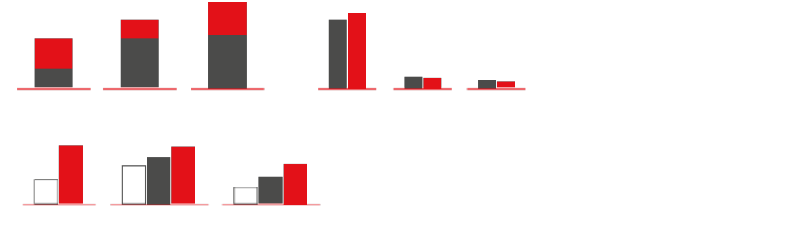
Franchise et commerce associé : un levier de PNB important
Concernant notre fond de commerce:
Des besoins en financement plus importants
Une clientèle plus active que la moyenne
Les franchisés ayant une ancienneté de plus
de 10 ans sont 30% à exploiter au moins 2 points
de vente sous la même enseigne
FRANCHISÉS
COMMERÇANTS
PROS EN GENERAL
300 000
79%
65%
53%
56%
73 000
37%
23%
CREDIT MLT A L’INSTALLATION (EN €)
PART ACTIFS NOUVELLE DEFINITION/ACTIFS
PART ACTIFS
ÉQUIPÉS

Slide 10
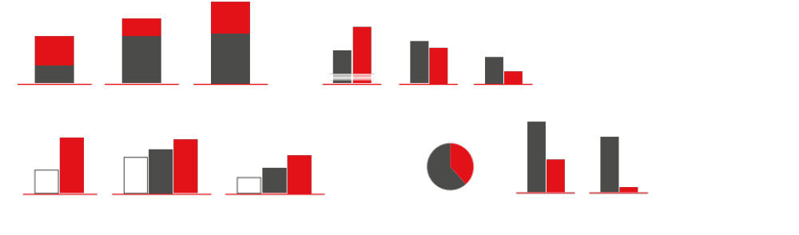
Franchise et commerce associé : un segment présentant un « bon risque »
NOTES BÂLE 2
80,5%
FRANCHISE
COMMERCANTS
11,5%
73,5%
10,5%
8,9%
6,5%
1 à 7
8 à 10
Contentieux et douteux
Le segment Franchise-Commerce Associé est l’un
des 4 leviers de notre plan stratégique 2014/2017

Slide 11

Comment Développer la franchise et le commerce associé ?

Slide 12

L’enjeu : DOPER notre taux de transformation
2e banque recommandée
par les têtes de réseaux
MAIS
4e banque sur le segment des franchisés (taux de pénétration : 10%)
5e sur celui des têtes de réseaux (taux de pénétration 17%)
Existence évidente d’une marge de progression

Slide 13
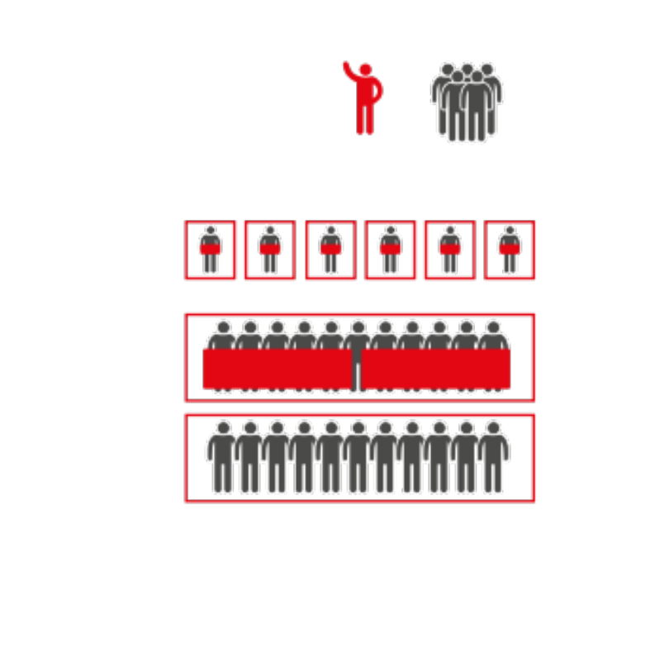
Une Filière organisée pour relever le défi
Franchiseurs et Groupements coopératifs
Animation des partenariats avec les têtes de réseaux
Apport d’affaires aux Caisses d’Epargne
Production de fiches enseignes
Actions de communication favorisant le référencement de la banque
Déposent des dossiers à
1 pôle national
17 référents prescription pro franchise :
1 par caisse
Deux réunions nationales filière prescription pro
Le dossier est monté
dans le pôle expert régional « Prescription-Pro-Franchise »
Le dossier est monté
dans le réseau

Slide 14
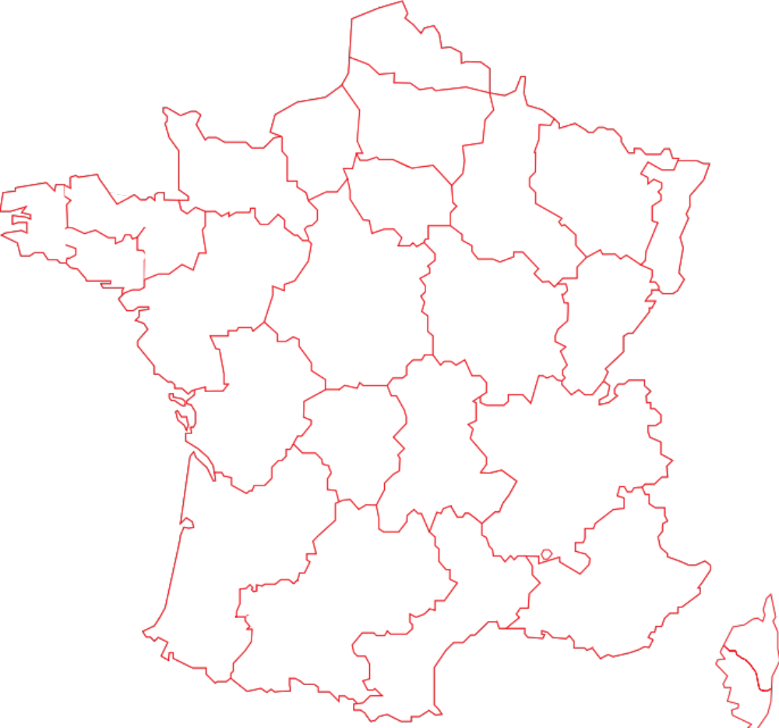

Un référent « Franchise » par caisse
LORRAINE CHAMPAGNE ARDENNE (08•10•51•52•54•55•57•88)
Luc Chaufournier
luc.chaufournier@celca.caisse-epargne.fr
X

Slide 15

3 reflexes à adopter au QuotidiEn

Slide 16
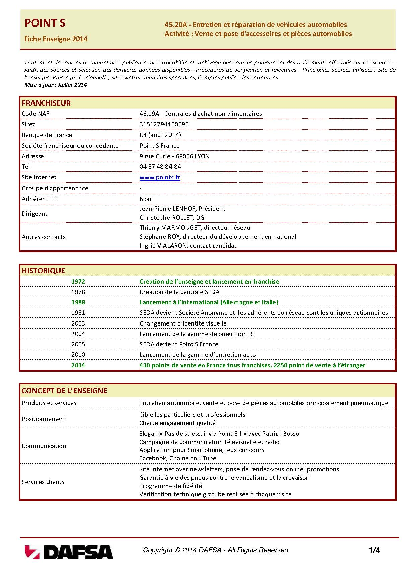
Reflexe N°1 : utiliser les fiches enseignes a votre disposition
Enseigne par enseigne, toutes les infos
Identité
Historique
Concept
Structure du réseau
Performances
Relations franchiseur-franchisés
Performances et analyse financière
?
Où trouver ces fiches ?
Marché des professionnels :fi
Club
Métiers
>
Franchise et Commerce Associé
>
Fiches enseignes nationales

Slide 17
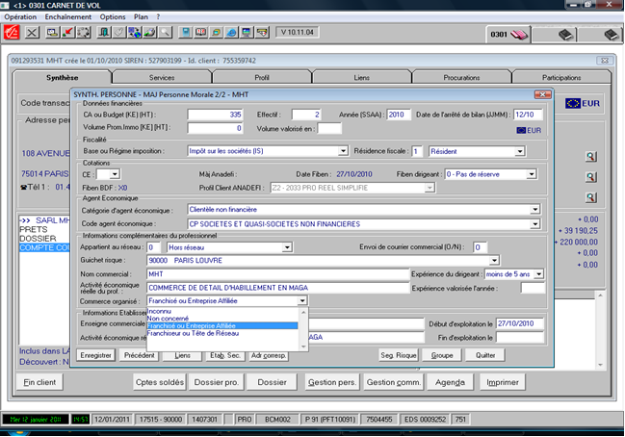

Reflexe N°2 : TopER pour pouvoir piloter
Qualifier à l’entrée en relation
1 - Toper

Slide 18
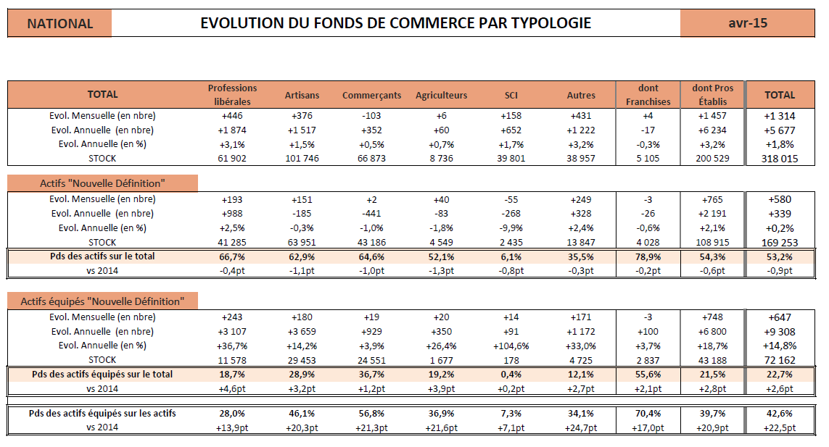
Reflexe N°2 : TopER pour pouvoir piloter
2 - Identification au niveau du fonds de commerce

Slide 19
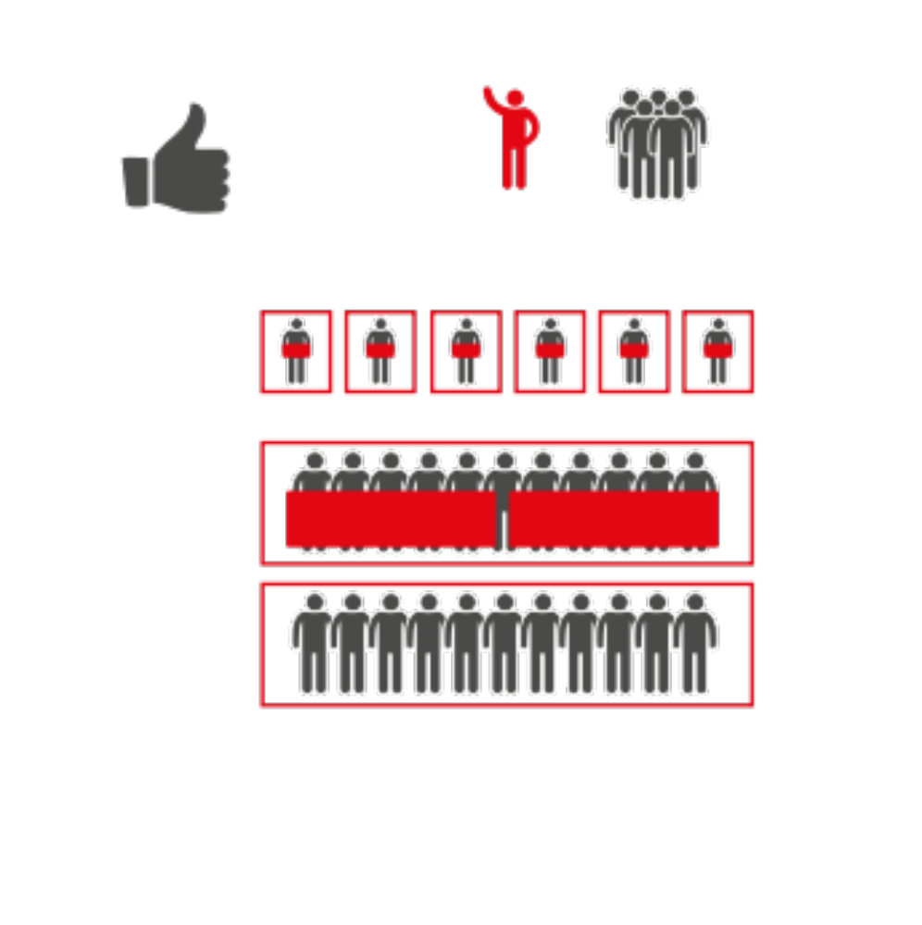
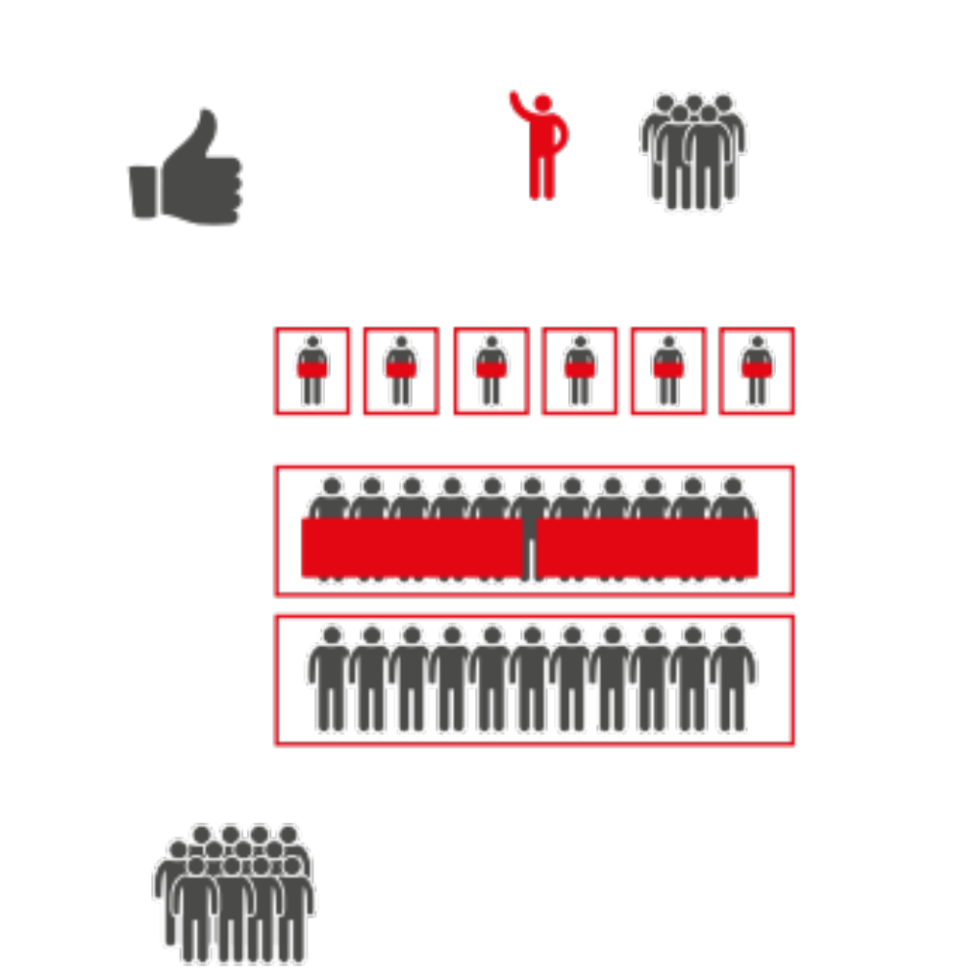
Reflexe N°3 : exploiter « l’effet reseau »
Un franchisé (ou un affilié) n’est pas un client pro comme un autre.
Son appartenance à un réseau offre un effet de levier.
ÉCHANGES
POSITIFS LORS DES CONVENTIONS
REMONTÉE
D’INFOS POSITIVES
FRANCHISÉ
SATISFAIT
FRANCHISEUR
AUTRES
FRANCHISÉS
HAUSSE TAUX DE PÉNÉTRATION
HAUSSE TAUX DE PÉNÉTRATION

Slide 20







Nos partenariats
Fédérations professionnelles
Partenaires médias
Partenaires d’études
Partenaires concours

Slide 21





Le plan événementiel
Colloque
Mars
Juin
Octobre
Novembre

Slide 22

Ensemble, osons la franchise et le commerce associé !
Facilitons la circulation de l’information
Partageons les expériences

Slide 23
Nos 60 enseignes prioritaires
Services funéraires
Parfumeries
Instituts de beauté
Cuisinistes
Commerce de détail d’habillement
Roc Eclerc
Beauty Success
Yves Rocher
L'Onglerie
Citron Vert
Mobalpa
Schmidt
Ixina
Orchestra
Cache Cache
Bréal
Bonobo
Boulangers
Epiceries, supérettes
Autres services à domicile
Brioche dorée
La mie caline
Paul
Hôtels
Carrefour City
Carrefour Market
Daniel Moquet
Tryba
Garages (réparation auto, moto…)
B&B
Ibis
Norauto
Point S
Dafy Moto
Culture vélo
Cavistes
Commerce de détail
alimentaire
Aide à domicile
Restaurants
Cavavin
Intercaves
La vie claire
Bioccop
Naturhouse
Jeff de Bruges
Efféa
Adhap Services
La pataterie
Courtepaille
Del Arte
La Boucherie
Hippopotamus
Mc Donald’s
KFC
Quick
Domino's pizza
Au bureau
Burger King
Speed Burger
Opticiens
Dépôts ventes
Autres commerces
de détail spécialisés
Krys
Grand Optical
Générale d’Optique
Optic 2000
Afflelou
Atol
Cash Express
Easy Cash
Marché aux affaires
Coiffeurs
Franck Provost
Jean-Louis David
Saint Algue
Equipement du bureau
Autres activités de soutien aux entreprises
Bureau Vallée
Gifi

Slide 24



Annexe 1 – communication
Affiches

Slide 25
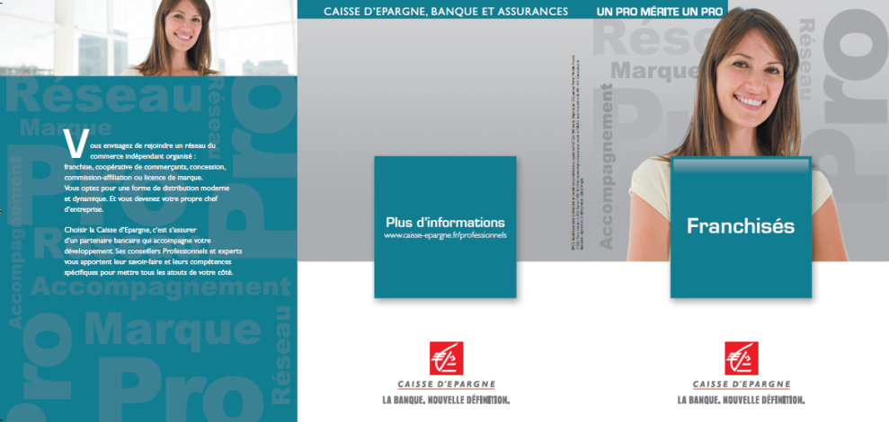
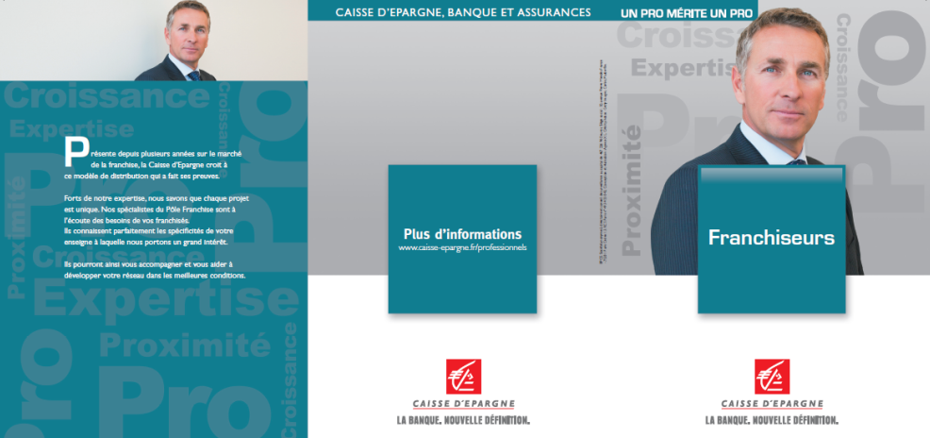
Annexe 1 – communication
PLV

Slide 26
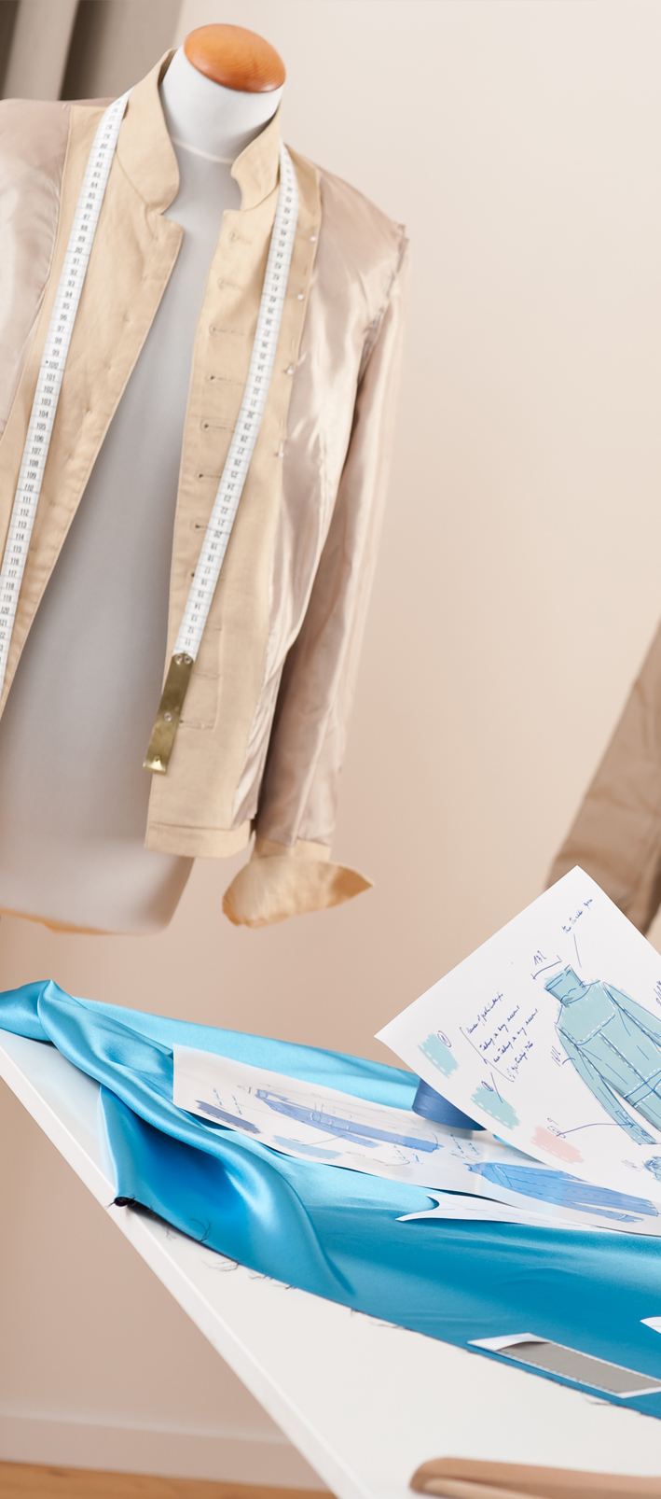
Annexe 2 – zoom sur le passeport pour la franchise
Le concours pour devenir franchiseur
Ouvert à tous ceux qui ont un concept original… et souhaitent le développer
PLUS DE 100 000 € de prestations de conseils à gagner
Lauréat 2014 Tailor Corner
www.tailorcorner.fr
Lauréat 2015 Syndic Experts
POUR EN SAVOIR PLUS… www.concours-devenir-franchiseur.com

